Slide 1
数字神经网络识别
王志伟
2017年12月15日

Slide 2
实验要求
可以利用现有代码（origin）
增加1层隐藏层（add_layer)
实现cos函数作为激活函数 (use_cos)
使用交叉熵代价函数 (use_cross_entropy)

Slide 3
Origin
利用mnist_loader读取训练集，验证集，测试集
初始化网络的层数和每层的节点数
训练网络的参数feedforward & backdrop
测试集评估并输出结果

Slide 4
add_layer
增加层数
模型效果显著提升
训练时间变长

Slide 5
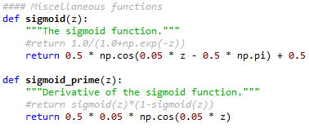
use_cos
使用cos函数作为激活函数
直接使用cos函数是不起作用的
考虑激活函数的作用

Slide 6


use_cross_entropy
使用交叉熵代价函数

Slide 7
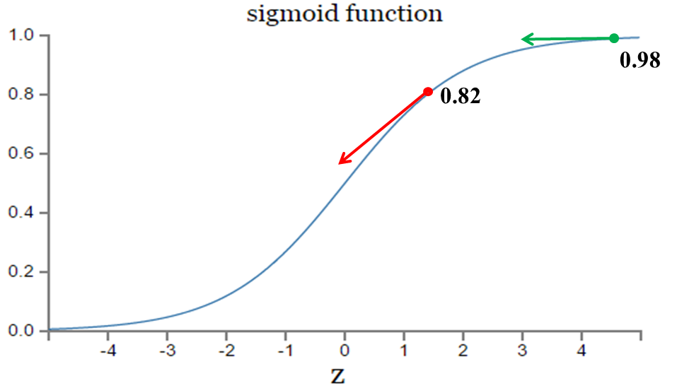
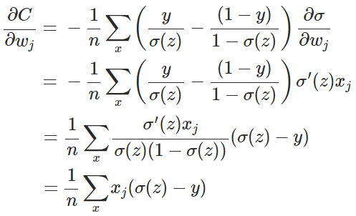


使用交叉熵函数的原因

Slide 8

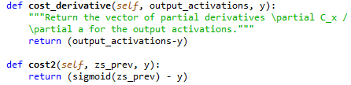
use_cross_entropy
代码实现

Slide 9
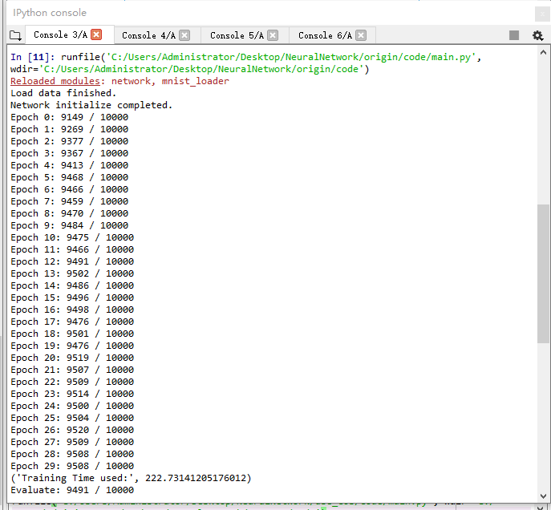
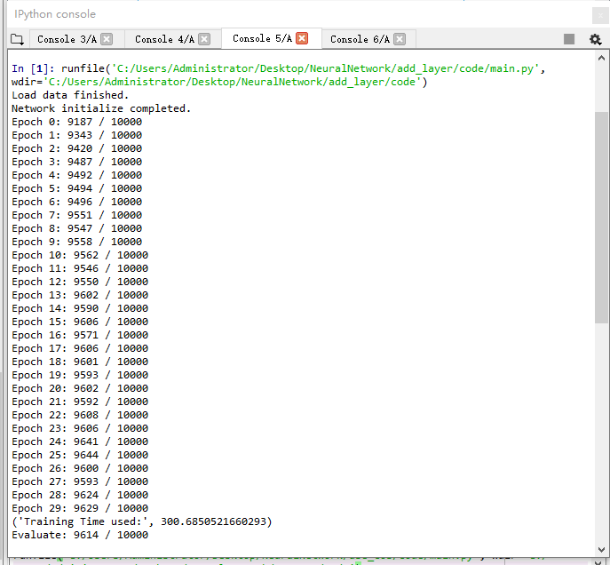
运行结果比较

Slide 10
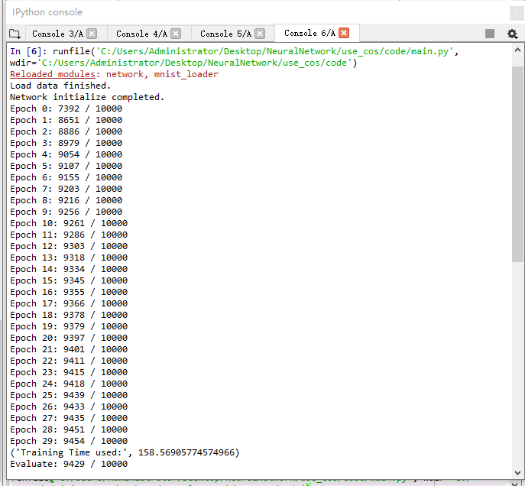
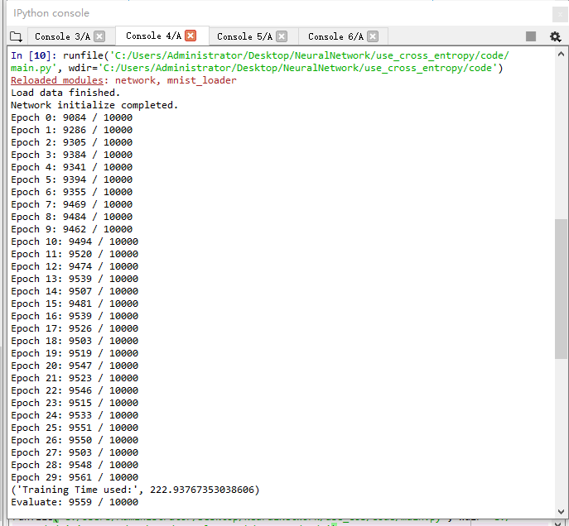
运行结果比较

Slide 11
代码地址
https://github.com/WZhw/NerualNetwork

